Slide 1
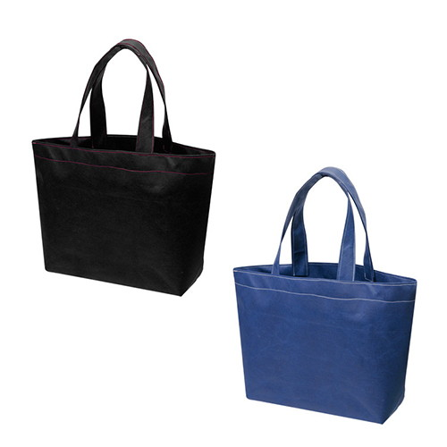
【提案書】
不織布バッグ(マチあり)
特徴
マチ付きで使い勝手の良い不織布バッグです。カラー展開は黒（ステッチは赤）と、ネイビー（ステッチは白）の2色展開です。名入れするオリジナルデザイン等に合わせてお選びください。
納期
納期スペース
仕様
素 材：PP（不織布）
サイズ：（広げた状態で/持ち手含まず）W420×H320×D110mm
（持ち手）W30×全長560mm
包 装：PP袋入り（50枚/セット）
注意事項
サイズは標準値です。縫製品の為実際のサイズは異なる場合があります。
備 考：黒・ネイビー
お見積
お見積りスペース

